Slide 1
TRƯỜNG THPT LONG TRƯỜNG
TỔ VẬT LÍ
CHUYÊN ĐỀ:
QUÁ TRÌNH ĐẲNG NHIỆT. ĐỊNH LUẬT BÔI-LƠ- MA-RI-ỐT
QUÁ TRÌNH ĐẲNG TÍCH. ĐỊNH LUẬT SÁC - LƠ

Slide 2
BÀI 29:
QUÁ TRÌNH ĐẲNG NHIỆT
ĐỊNH LUẬT BÔI-LƠ - MA-RI-ỐT
I. TRẠNG THÁI VÀ QUÁ TRÌNH BIẾN ĐỔI TRẠNG THÁI
II. QUÁ TRÌNH ĐẲNG NHIỆT
III. ĐỊNH LUẬT BÔI-LƠ - MA-RI-ỐT
IV. ĐƯỜNG ĐẲNG NHIỆT

Slide 3
BÀI 29:
QUÁ TRÌNH ĐẲNG NHIỆT
ĐỊNH LUẬT BÔI-LƠ - MA-RI-ỐT
I. TRẠNG THÁI VÀ QUÁ TRÌNH BIẾN ĐỔI TRẠNG THÁI
Lít(l), cm³, m³
Thể tích (V)
Trạng thái của một lượng khí
atm, P_{a} , mmHg, N/m²
Áp suất (p)
Ken vin (K)
Nhiệt độ tuyệt đối (T)
T(K) = 273 + t(ºC)
- Quá trình biến đổi trạng thái ( quá trình) là quá trình lượng khí chuyển từ trạng thái này sang trạng thái khác
Trạng thái 1
p₁, V₁, T₁
QT biến đổi TT
Trạng thái 2
p₂, V₂, T₂

Slide 4
BÀI 29:
QUÁ TRÌNH ĐẲNG NHIỆT
ĐỊNH LUẬT BÔI-LƠ - MA-RI-ỐT
I. TRẠNG THÁI VÀ QUÁ TRÌNH BIẾN ĐỔI TRẠNG THÁI
- Đẳng quá trình là quá trình mà chỉ có hai thông số thay đổi còn một thông số không đổi
Một lượng khí biến đổi trạng thái có 3 đẳng quá trình
T = const
Quá trình đẳng nhiệt
V = const
Quá trình đẳng tích
T = const
Quá trình đẳng áp

Slide 5
BÀI 29:
QUÁ TRÌNH ĐẲNG NHIỆT
ĐỊNH LUẬT BÔI-LƠ - MA-RI-ỐT
II. QUÁ TRÌNH ĐẲNG NHIỆT
Quá trình biến đổi trạng thái trong đó nhiệt độ được giữ không đổi gọi là quá trình đẳng nhiệt
Trạng thái 1
p₁, V₁, T₁
T₁ = T₂ = T = hằng số
Trạng thái 2
p₂, V₂, T₂

Slide 6
BÀI 29:
QUÁ TRÌNH ĐẲNG NHIỆT
ĐỊNH LUẬT BÔI-LƠ - MA-RI-ỐT
III. ĐỊNH LUẬT BÔI-LƠ – MA-RI-ỐT
1. Thí nghiệm.
Từ thí nghiệm và bảng kết quả SGK:
Nếu p$\sim$ $\frac{1}{V }$ thì pV = hằng số
2. Định luật Bôi-lơ – Ma-ri-ốt
Trong quá trình đẳng nhiệt của một lượng khí nhất định, áp suất tỉ lệ nghịch với nhiệt độ tuyệt đối
p$\sim$ $\frac{1}{V }$ hay pV = hằng số
Định luật Bôi-lơ – Ma-ri-ốt viết cho hai trạng thái:
p₁V₁ = p₂V₂
Ví dụ:
Dưới áp suất 10000N/m² một lượng khí có thể tích là 10ℓ. Tính thể tích của khí đó dưới áp suất 50000N/m²
Trạng thái 1:
p₁= 10000N/m²
V₁ = 10 lít
Trạng thái 2:
p₂= 50000N/m²
V₂ = ? lít
Áp dụng định luật Bôi-lơ – Ma-ri-ốt:
p₁V₁ = p₂V₂
10000.10 = 50000.p₂
=> p₂= 2 lít

Slide 7
BÀI 29:
QUÁ TRÌNH ĐẲNG NHIỆT
ĐỊNH LUẬT BÔI-LƠ - MA-RI-ỐT
p
IV. ĐƯỜNG ĐẲNG NHIỆT
Đường biểu diễn sự biến thiên của áp suất theo thể tích khi nhiệt độ không đổi gọi là đường đẳng nhiệt
T₂ > T₁
T₂
T₁
Trong hệ tọa độ (p, V) đường này là đường hypecbol
o
T

Slide 8
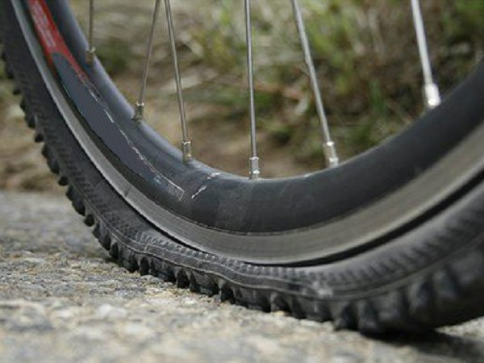
Tại sao lốp xe đạp bơm căng và để ngoài nắng lâu có thể bị nổ?

Slide 9
BÀI 30:
QUÁ TRÌNH ĐẲNG TÍCH
ĐỊNH LUẬT SÁC - LƠ
I. QUÁ TRÌNH ĐẲNG TÍCH
II. ĐỊNH LUẬT SÁC - LƠ
IV. ĐƯỜNG ĐẲNG TÍCH

Slide 10
BÀI 30:
QUÁ TRÌNH ĐẲNG TÍCH
ĐỊNH LUẬT SÁC - LƠ
I. QUÁ TRÌNH ĐẲNG TÍCH
Quá trình biến đổi trạng thái khi thể tích không đổi là quá trình đẳng tích
Trạng thái 1
p₁, V₁, T₁
V₁ = V₂ = V = hằng số
Trạng thái 2
p₂, V₂, T₂

Slide 11
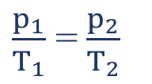
BÀI 30:
QUÁ TRÌNH ĐẲNG TÍCH
ĐỊNH LUẬT SÁC - LƠ
II. ĐỊNH LUẬT SÁC LƠ
1. Thí nghiệm: Thí nghiệm và kết quả (SGK)
2. Định luật Sác – Lơ:
Trong quá trình đẳng tích của một lượng khí nhất định, áp suất tỉ lệ thuận với nhiệt độ tuyệt đối
p$\sim$T
hay $\frac{p}{T}$ = hằng số
- Gọi p₁,T₁ và p₂,T₂ là áp suất và nhiệt độ trạng thái 1 và trạng thái 2. Ta có:
$\frac{p_{1}}{T_{1}}$ =$\frac{p_{2}}{T_{2}}$

Slide 12
BÀI 30:
QUÁ TRÌNH ĐẲNG TÍCH
ĐỊNH LUẬT SÁC - LƠ
Tính áp suất của một lượng khí ở 30⁰C, biết áp suất ở 0⁰C là 1,20.10⁵P_{a}. Xem thể tích của lượng khí không đổi
Ví dụ:
Trạng thái 1:
t₁ = 0⁰C
=>T₁=273+0=273K
p₁ = 1,20.10⁵ P_{a}
Trạng thái 2:
t₂ = 30⁰C
=>T₂=273+30=303K
p₂ = ? P_{a}
Áp dụng định luật Sác – Lơ:
$\frac{p_{1}}{T_{1}}$ =$\frac{p_{2}}{T_{2}}$ ⬄ $\frac{1,2.{10}^{5}}{273}$ = $\frac{p_{2}}{303}$
=> p₁ = 1,33.10⁵P_{a}

Slide 13
BÀI 30:
QUÁ TRÌNH ĐẲNG TÍCH
ĐỊNH LUẬT SÁC - LƠ
III. ĐƯỜNG ĐẲNG TÍCH
p
Đường biểu diễn sự biến thiên của áp suất theo nhiệt độ khi thể tích không đổi gọi là đường đẳng tích.
V₁
V₁ < V₂
V₂
Đồ thị là một đường thẳng kéo dài đi qua gốc tọa độ
o
T(K)

Slide 14
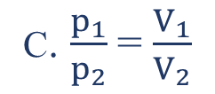
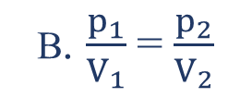
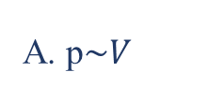
CỦNG CỐ VÀ VẬN DỤNG
Câu 1: Trong các đại lượng sau đây,đại lượng nào không phải là thông số trạng thái của một lượng khí:
A. Thể tích
B. Khối lượng
C. Áp suất
D. Nhiệt độ tuyệt đối
Câu 2: Trong các hệ thức sau đây, hệ thức nào phù hợp với định luật Bôi-lơ – Ma-ri-ôt ?
A. p$\sim V$
B. $\frac{p_{1}}{V_{1}}$= $\frac{p_{2}}{V_{2}}$
C. $\frac{p_{1}}{p_{2}}$= $\frac{V_{1}}{V_{2}}$
D. p₁V₁ = p₂V₂
Câu 3: Trong hệ tọa độ (p,T), đường biểu diễn nào sau đây là đường đẳng tích?
A. Đường hypecbol
B. Đường thẳng không đi qua gốc tọa độ
C. Đường thẳng kéo dài qua gốc tọa độ
D. Đường thẳng cắt trục p tại p = p₀

Slide 15
CỦNG CỐ VÀ VẬN DỤNG
Câu 4: Dưới áp suất 10⁵Pa một lượng khí có thể tích 10 lít. Tính thể tích của khí đó dưới áp suất 2.10⁵Pa.
A. 2,5 lít
B. 4,0 lít
C. 5,0 lít
D. 3,5 lít
Câu 5: Khí được nén đẳng nhiệt từ thể tích 6ℓ đến 4ℓ, áp suất khí tăng thêm 0,75at. Tính áp suất ban đầu.
A. 1,5 at
B. 2,5 at
C. 3,5 at
D. 1,0 at
Câu 6: Một khối khí ở áp suất 3 at và nhiệt độ là 27⁰C. Nung nóng đẳng tích đến nhiệt độ 127⁰C thì áp suất là bao nhiêu?
A. 1,0 at
B. 6,0 at
C. 2,0 at
D. 4,0 at

Slide 16
TẠM BIỆT CÁC EM VÀ HẸN GẶP LẠI

